Slide 1
BILAN ET PERSPECTIVES 2025
Département Marketing et Communication et design

Slide 2
Une année de créativité, d'innovation et de collaboration

Slide 4
PRÉSENTATION DE L’EQUIPE

Slide 6
QUELS ÉTAIENT NOS OBJECTIFS ?

Slide 7
Communication interne et externe : Renforcer la communication à la fois au sein de l'entreprise et vers l'extérieur.
Développer l’image de l’entreprise : Valoriser les services proposés et améliorer la marque employeur.
Créer et maintenir le catalogue de services : Constituer un document structuré et actualisé des services disponibles.
Définir les stratégies des produits : Élaborer des stratégies claires et efficaces pour chaque produit.
Penser et améliorer l’expérience client : Optimiser l'interaction des clients avec la marque sur tous les canaux disponibles.
5k followers Facebook, LinkedIn
5 vidéos sur YouTube
32 vidéos sur TikTok
Lancement Newsletter

Slide 8
NOS RÉALISATIONS EN 2024

Slide 9
Branding et Identité visuelle

Slide 10
Projet : Rebranding NetByUs (Janvier - Février)
Direction artistique :
Pour insuffler une nouvelle dynamique et communiquer le changement stratégique, cette évolution de l'identité visuelle marque le début d'un nouveau cycle. Elle symbolise la maturité atteinte par NetByUs et reflète notre engagement envers l'innovation et la modernité.
Objectif :
Créer une image forte et dynamique qui impose une transformation immédiate et percutante. Grâce à une typographie soigneusement sélectionnée, nous nous positionnons à la hauteur de nos clients tout en les invitant à progresser avec nous.
Livrables :
Logo, Principes graphiques, Déclinaisons visuelles, Site web, Identité de la marque, Goodies et supports de branding, Carte de visite, Brochure, Dépliants, Polos, Animation logo,

Slide 11

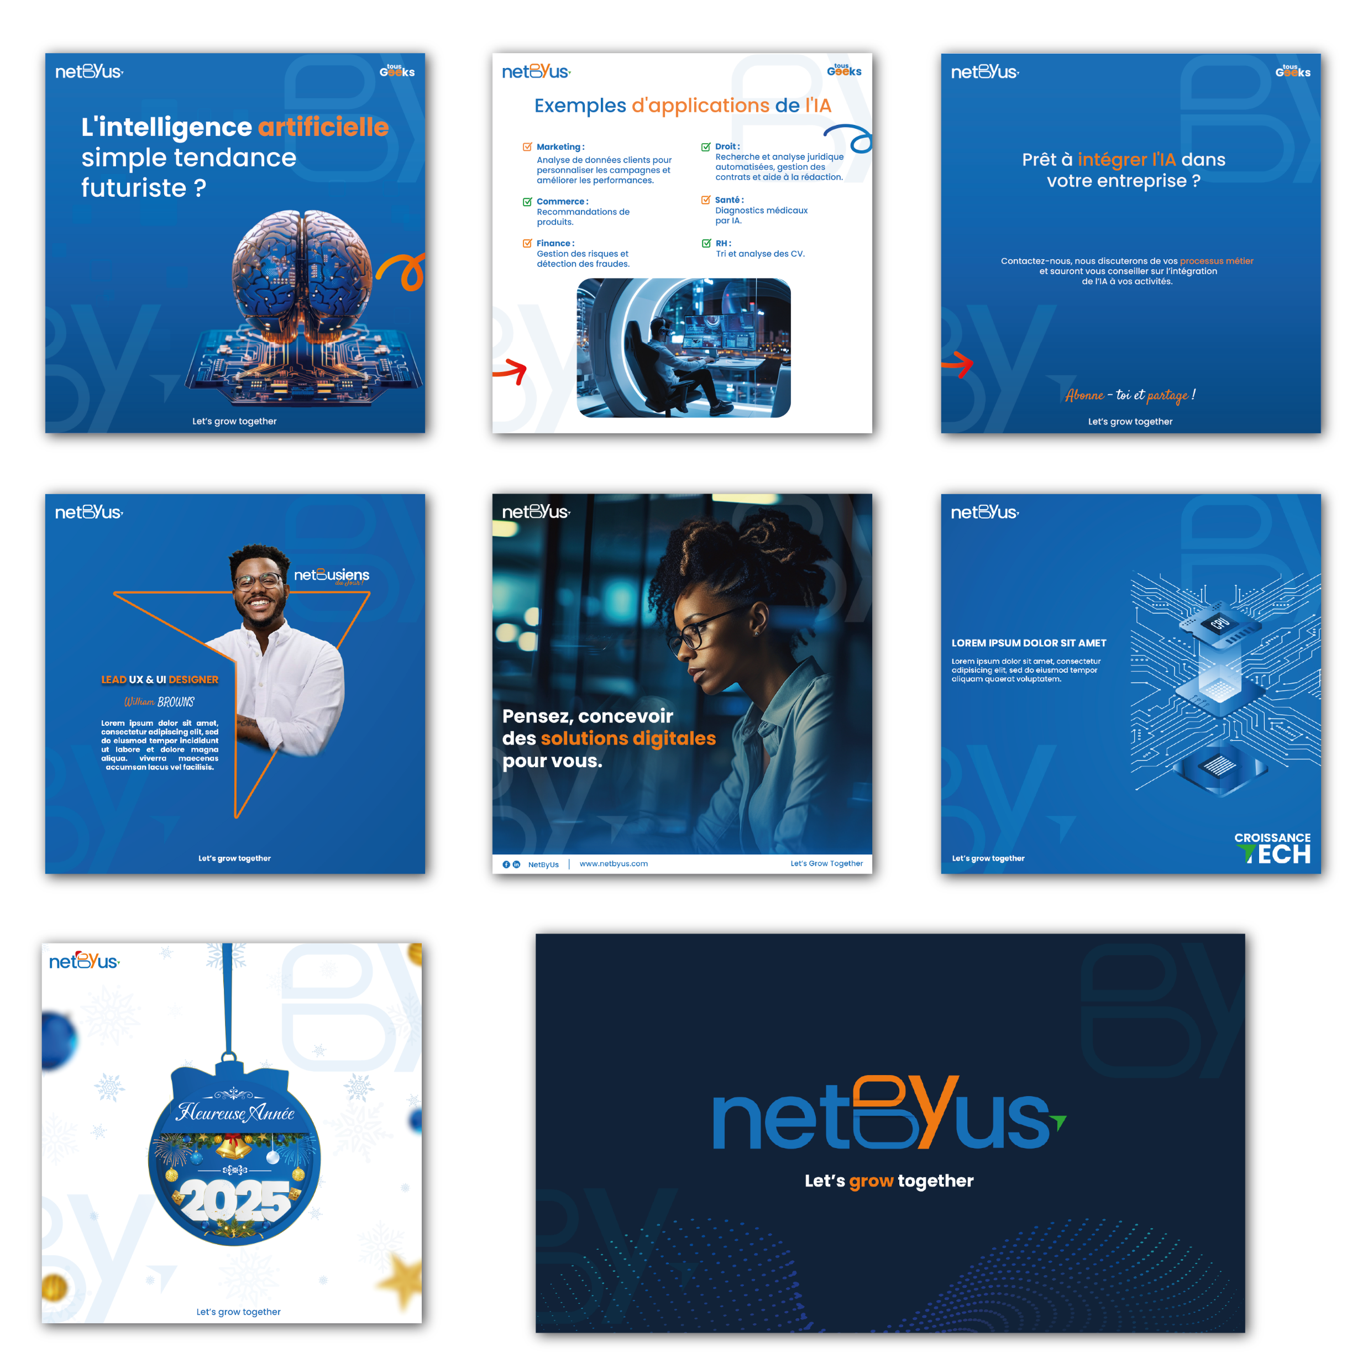
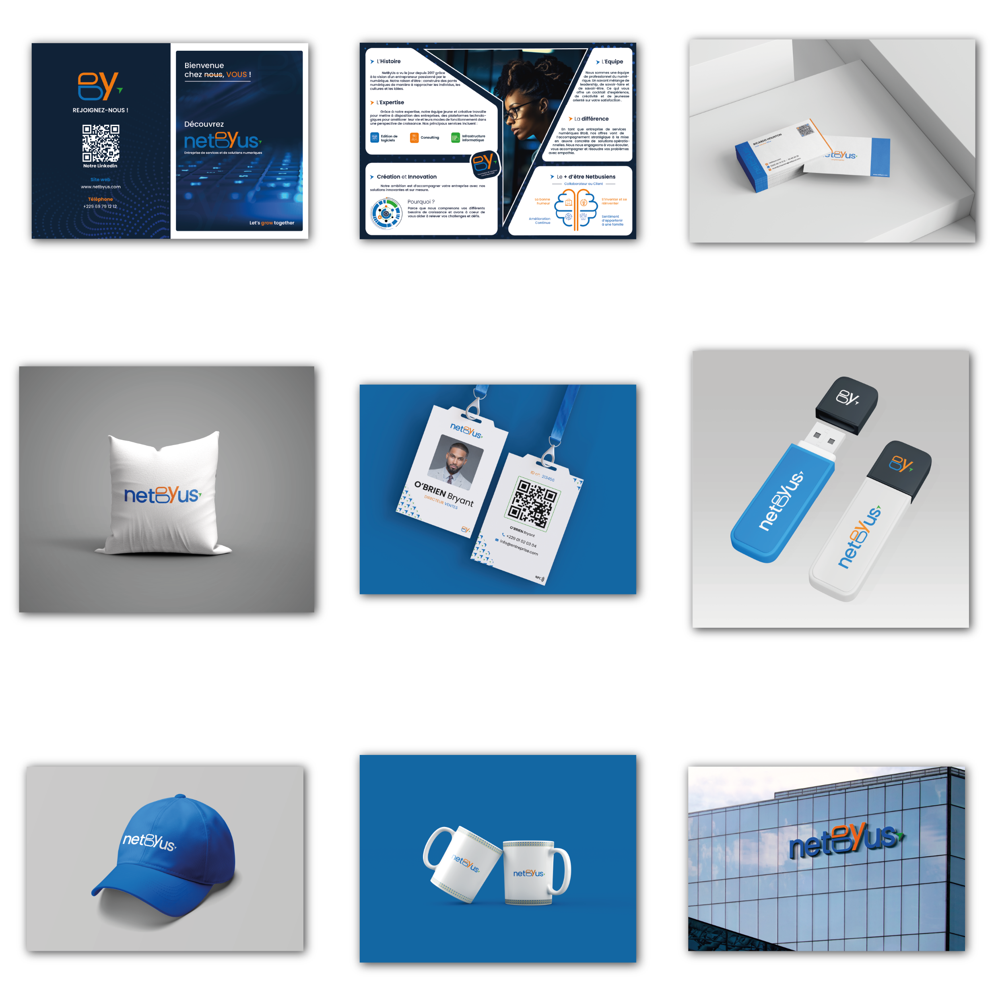

Slide 12
Projet : Relance de l'ONG SCDOGA
Direction artistique :
Ce projet vise à accompagner la nouvelle dynamique de l'ONG SCDOGA en modernisant son identité visuelle. Cela inclut une refonte du logo existant, la mise en place de nouveaux principes graphiques pour les supports numériques, et l'harmonisation des couleurs pour renforcer la cohérence de sa communication.
Objectif :
Ce renouvellement graphique symbolise une réaffirmation de l'engagement et de la volonté de SCDOGA de rester un acteur clé dans l'accompagnement des drépanocytaires, tant au Gabon qu'au-delà.
Livrables :Logo, Principes graphiques, Déclinaisons visuelles, Identité de la marque, Dépliants, Plan de contenu

Slide 13
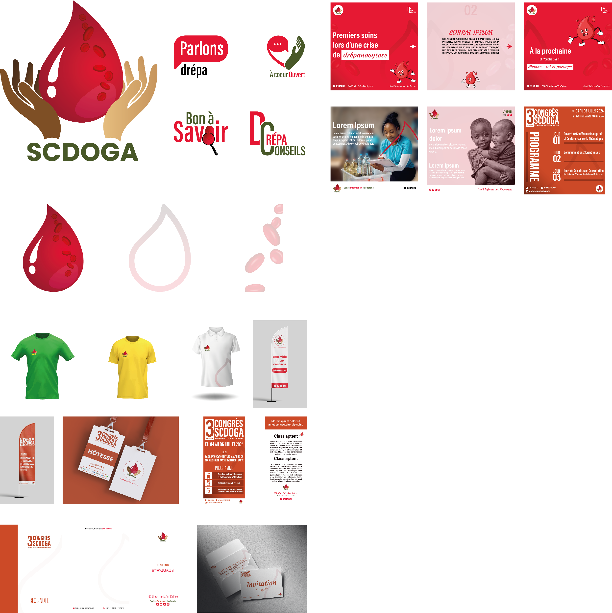

Slide 14
Projet : Perxonomiz (Perxo-epargne, budget, lite)
Description :
Application dédiée à l'éducation et à la gestion financière.
Objectifs :
Rendre le produit commercialisable
Optimiser l'interface utilisateur (UI) et l'expérience utilisateur (UX)
Développer une stratégie marketing efficace pour promouvoir le produit.
Livrables :
Naming, Logo, Principes graphiques, Contenus pour les réseaux sociaux, Design et ergonomie de l'interface, Rédaction des textes pour l'application (wording),Landing page, Supports imprimés (dépliants, flyers)assets, Vidéo de présentation de l'application

Slide 15
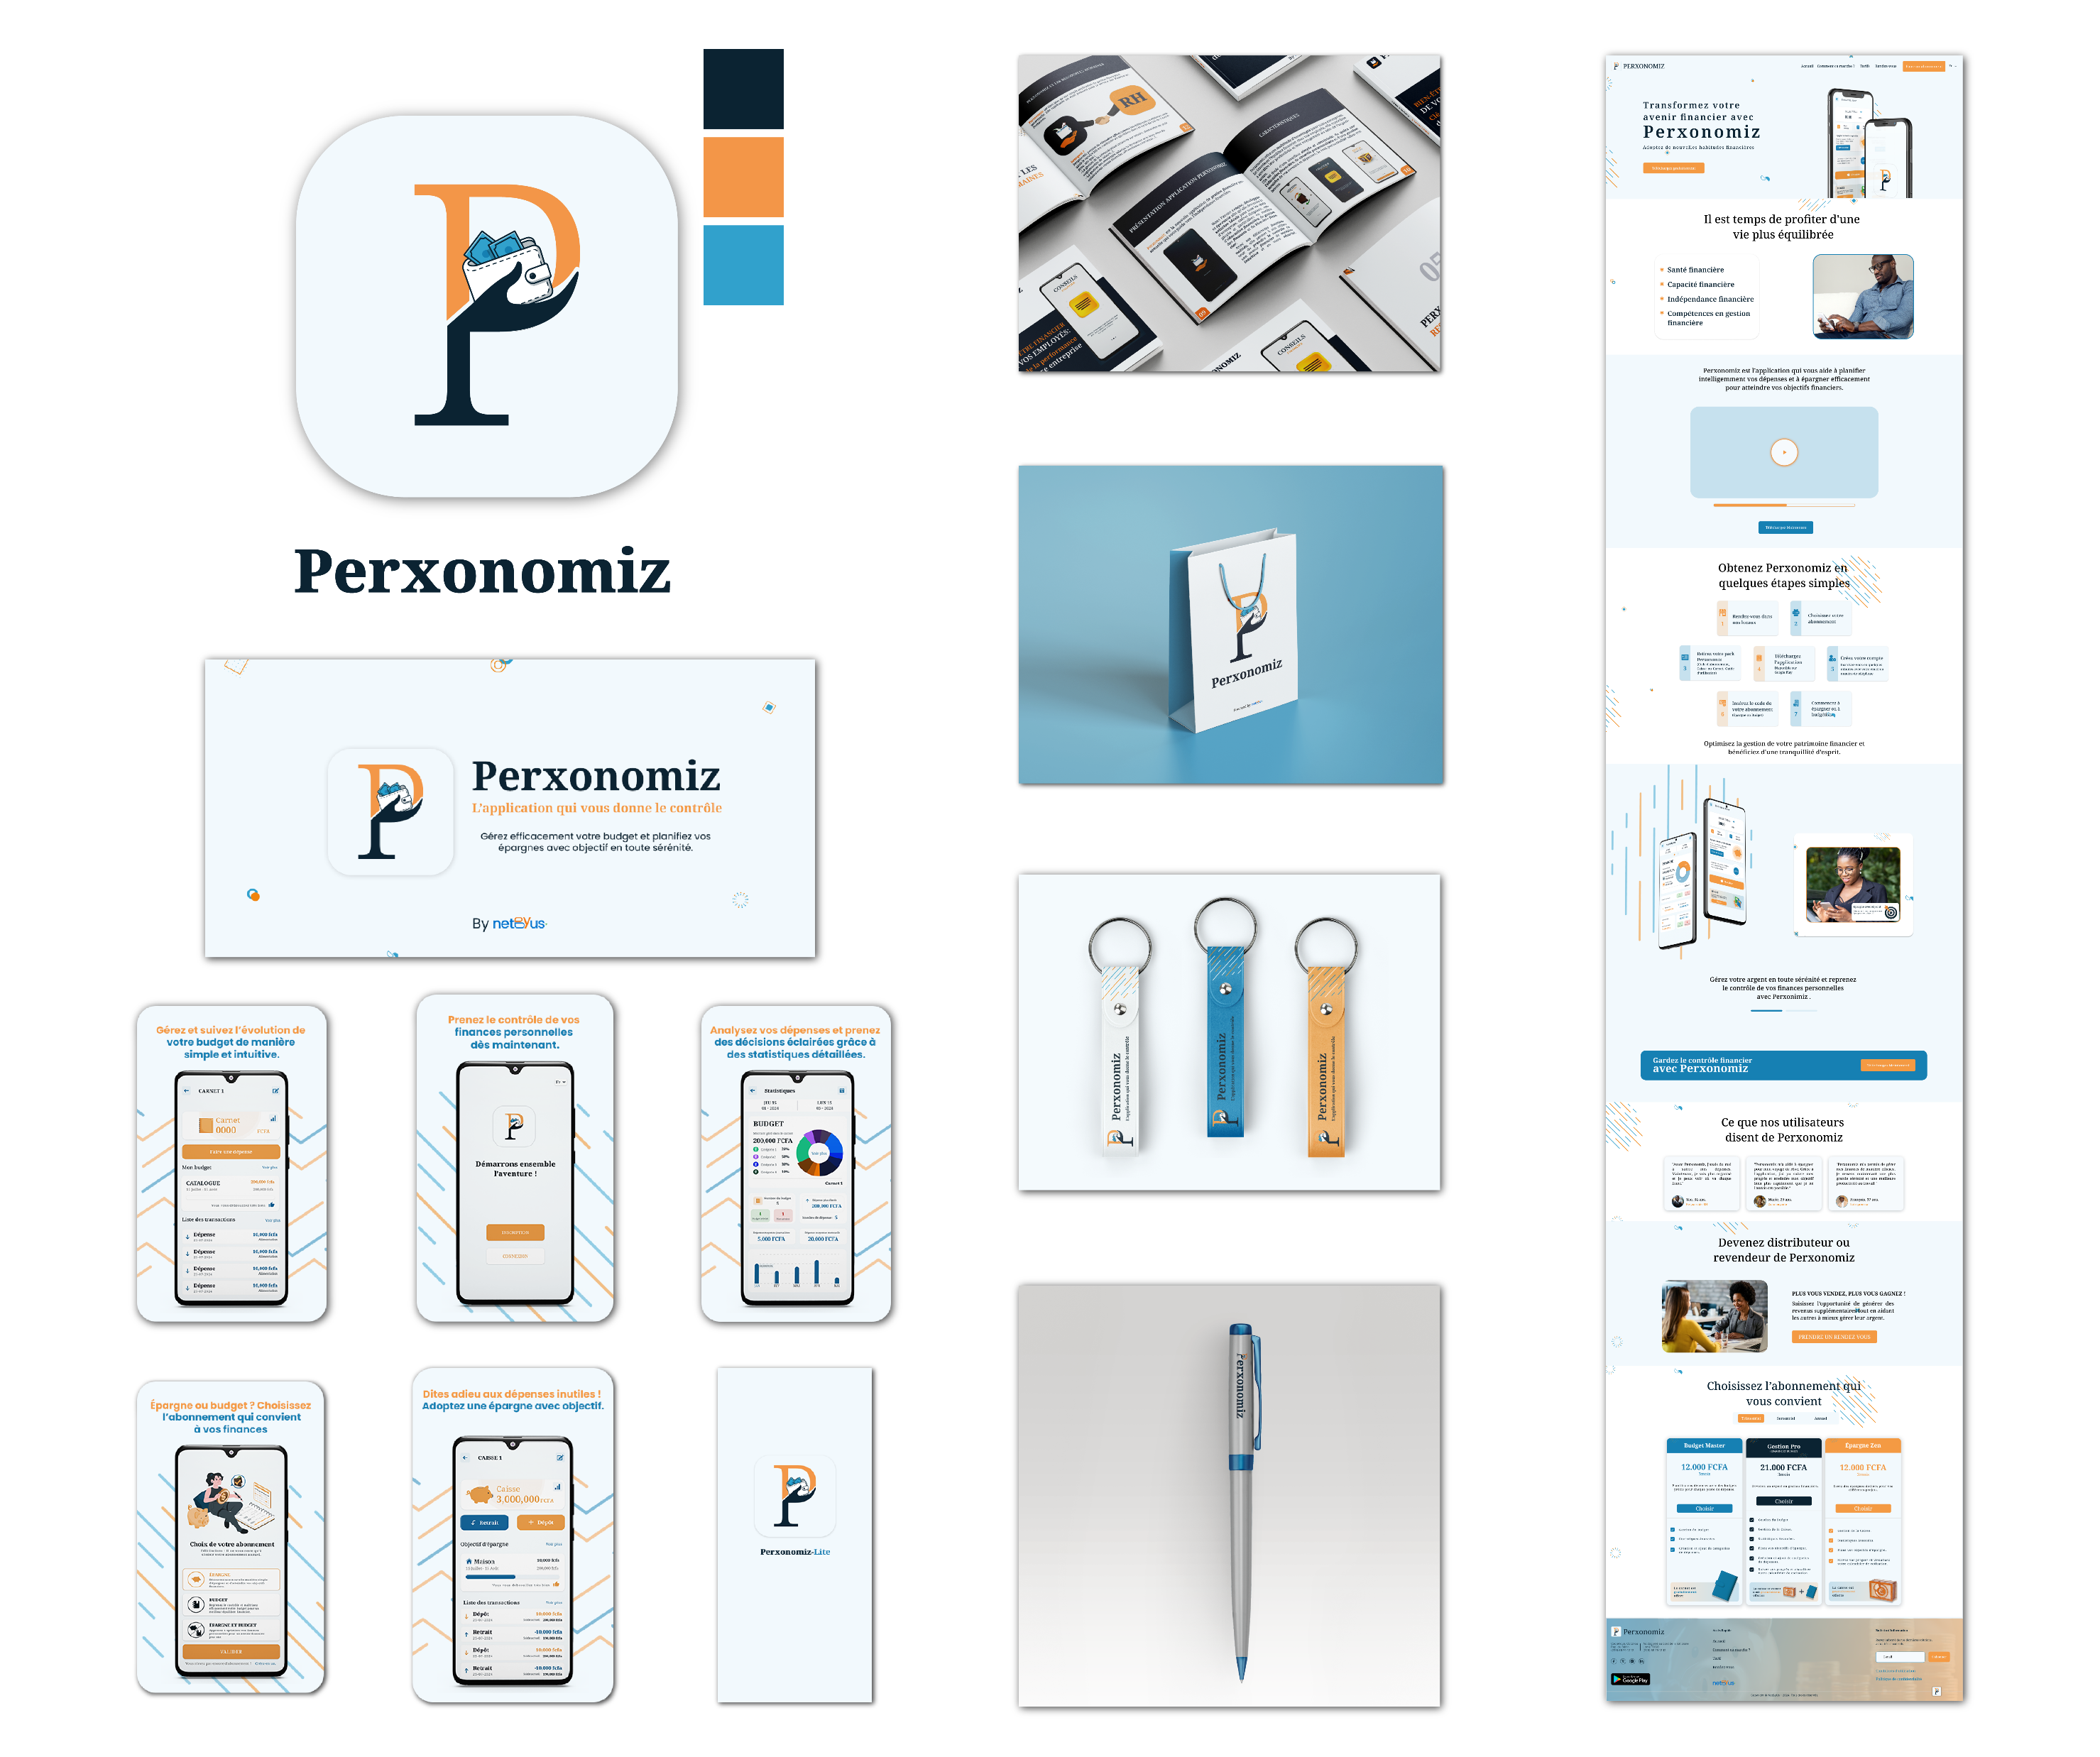
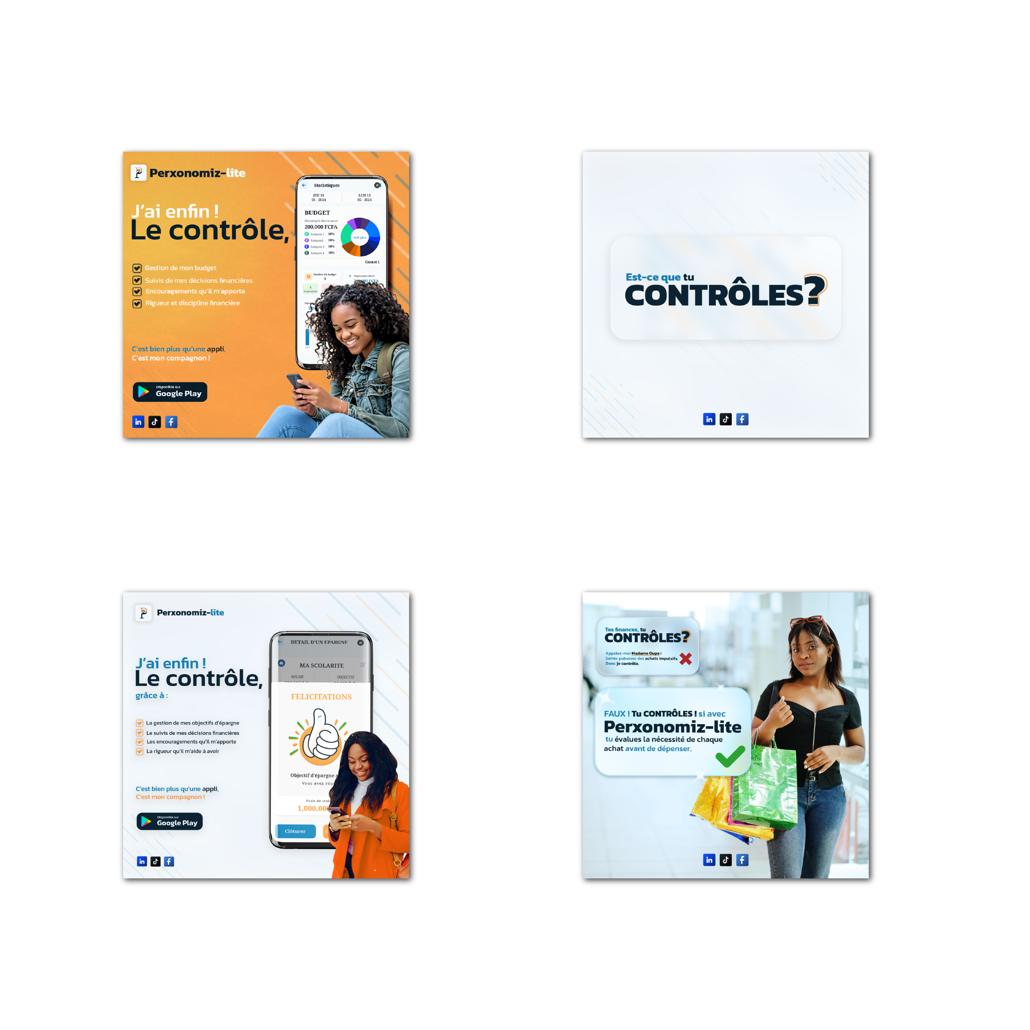
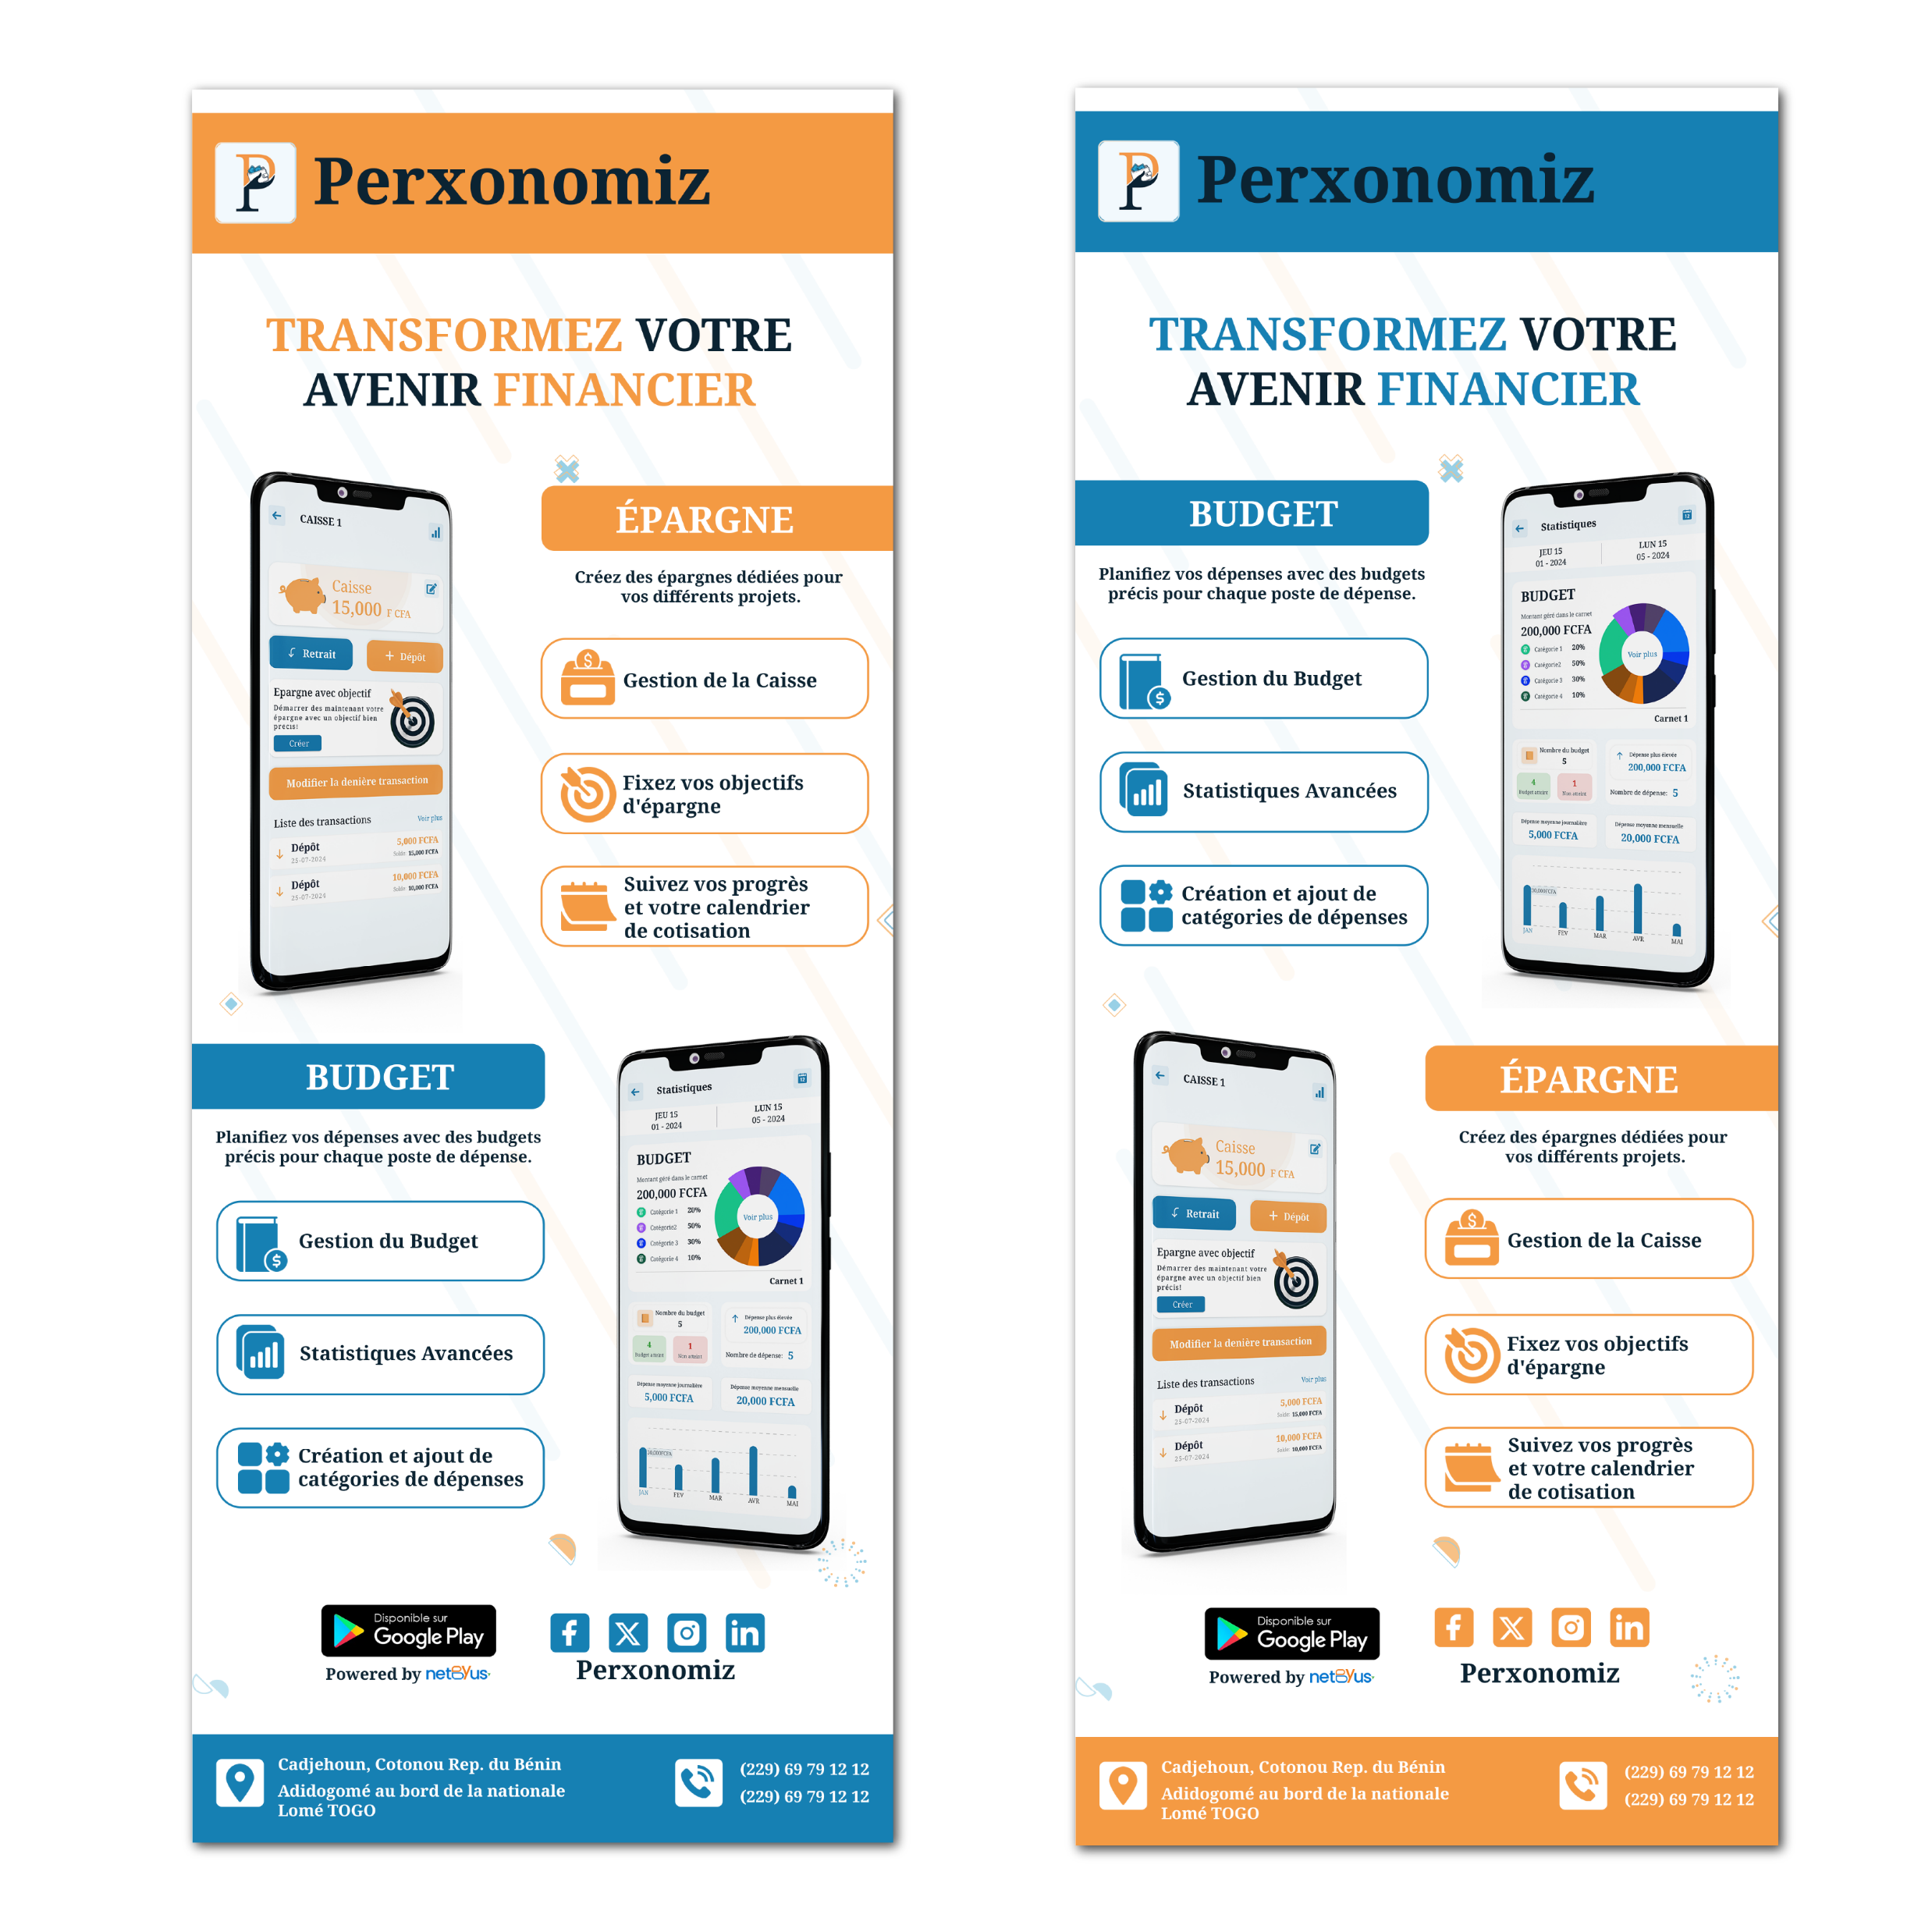

Slide 16
Projet : netBYus Consulting
Descriptif : : Business unit de netBYus, conçue comme une plateforme innovante dédiée à la mise à disposition de talents qualifiés pour les entreprises.
Objectif :
Présenter efficacement l’activité
Concevoir une solution digitale performante pour connecter les talents aux entreprises.
Livrables :
Logo, Design system, landing page, Wording Interface, UI et UX

Slide 17
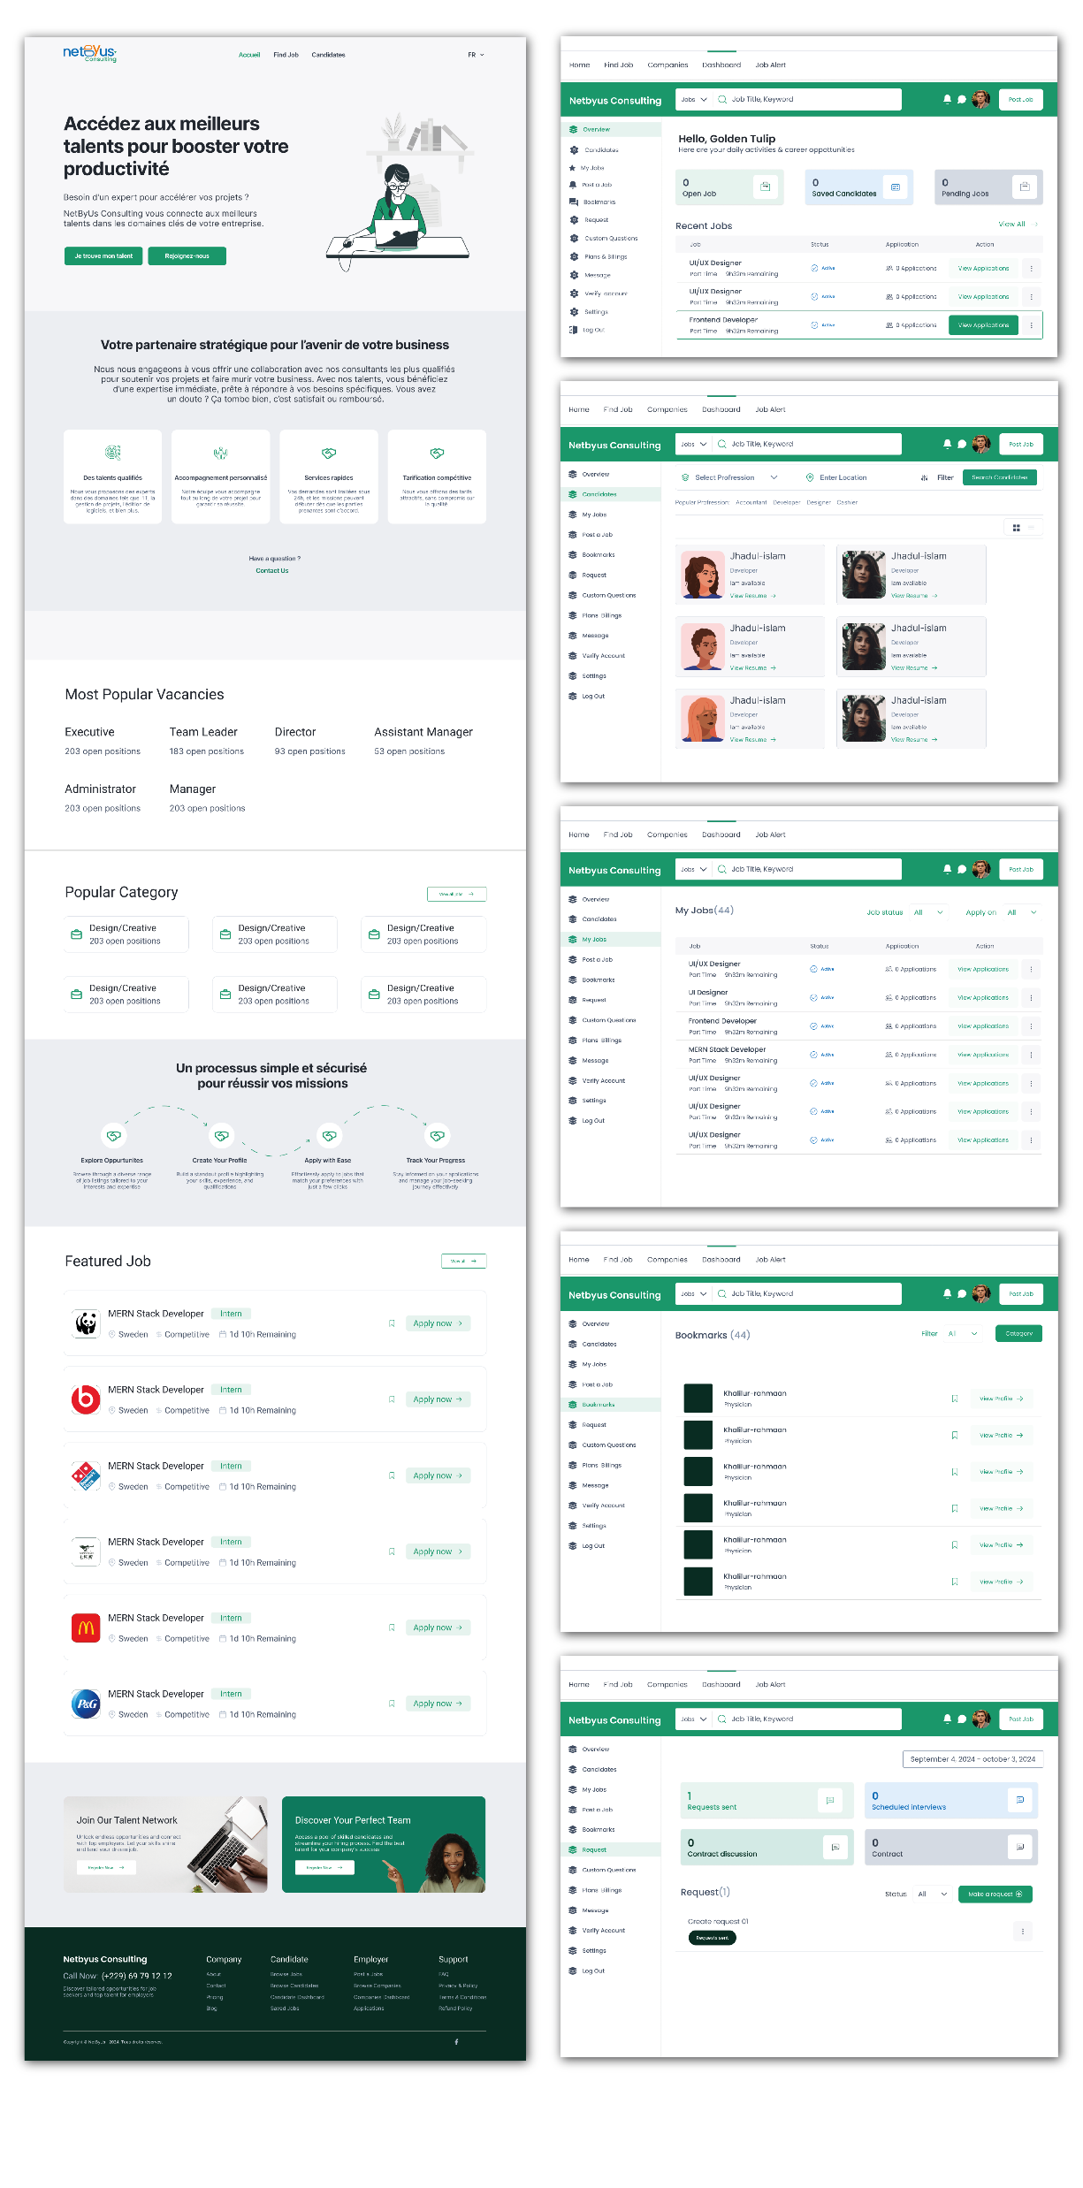


Slide 18
Projet : Moneer
Description :
Plateforme digitale core Banking
Objectif :
Concevoir la solution et la rendre opérationnelle pour une utilisation immédiate
Livrables :
Logo, Design system,UI, Wording Interface (en cours),assets

Slide 20
Projet : BY+ Suite
Description :
Suite applicative pour aider les entreprises à améliorer leur productivité grâce à une meilleure gestion et traitement de leur donnée.
Objectif :
Concevoir la solution et la rendre prete pour utilisation
Livrables :
Logo, Design system, UI, Wording Interface, UI et UX, assets

Slide 21
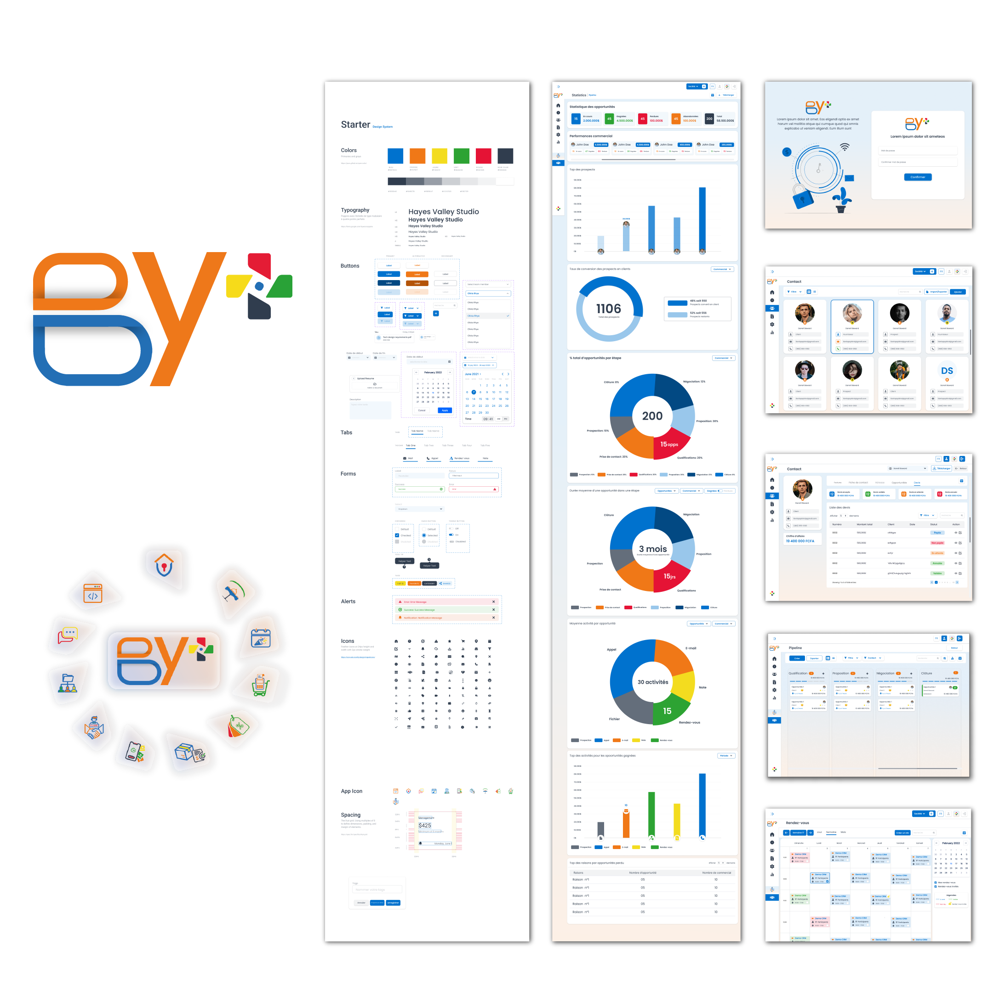

Slide 22
Projet : NetBYus Days 2024
Description :Insuffler une nouvelle vitalité à l’événement en harmonie avec la nouvelle identité de l’entreprise.
Objectif :
Revitaliser l’image de l’événement pour refléter la dynamique et l’évolution stratégique de NetBYus.
Livrables :
Logo, Principes graphiques, Bracelets, Bâche pour mur photo, T-shirts, Visuels pour réseaux sociaux, Teasing, Habillage photo et vidéo

Slide 23

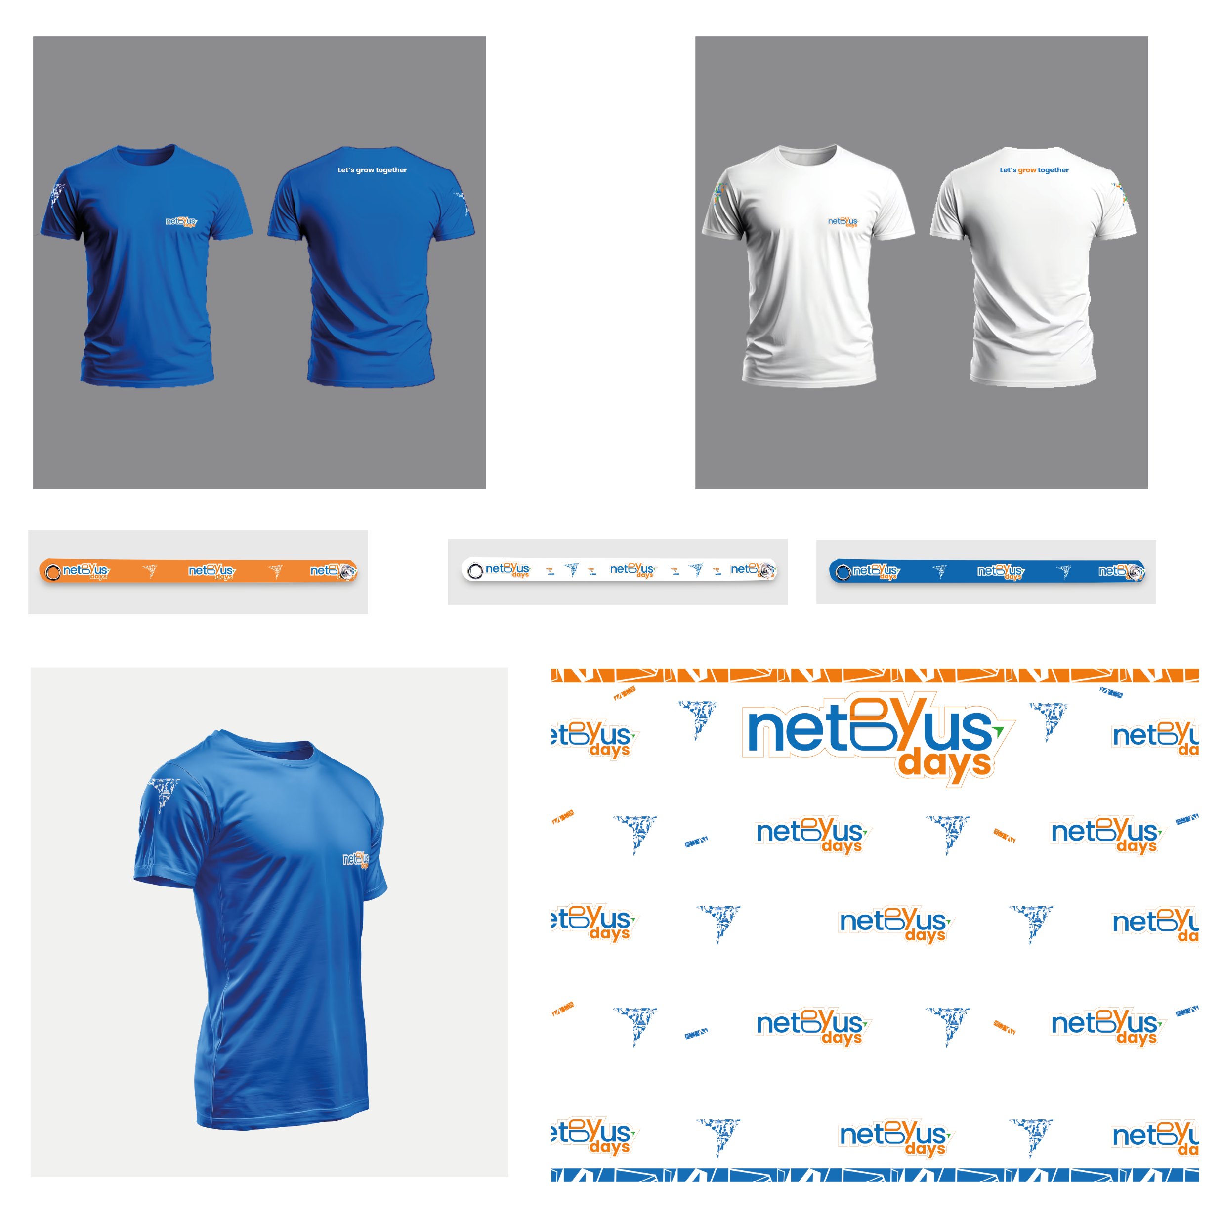


Slide 24
Digital et Stratégie

Slide 25
Projet : Stratégie Digitale NetBYus
Descriptif :Élaboration d'une stratégie digitale globale pour positionner NetBYus comme un acteur clé sur les canaux numériques.
Objectif : Développer et renforcer la e-réputation de NetBYus.
Livrables : Stratégie digitale, Rubriques, Principes graphiques pour réseaux sociaux, Calendrier et publications

Slide 26
Projet : Stratégie SCDOGA (digitale et événementielle)
Descriptif :Définir et mettre en œuvre une stratégie de communication pour la conférence scientifique.
Objectif :Renforcer la visibilité et la portée de l’événement auprès des parties prenantes.
Livrables :Charte graphique de l’événement, Logo, Goodies, Page dédiée sur le site web

Slide 28
Projet : Stratégie Marketing Perxonomiz
Descriptif : Développement d'une stratégie marketing axée sur la promotion et l’adoption de l’application Perxonomiz.
Objectif : Accroître la notoriété et les conversions de l’application auprès des utilisateurs cibles.
Livrables : Stratégie marketing, Principes pour réseaux sociaux, Tunnel de vente, Campagnes emailing

Slide 29
Projet : Création d’un média digital - FINANCE PERXO
Descriptif : Lancement d’un média digital dédié à l’éducation et à la promotion des bonnes pratiques financières.
Objectif : Créer une plateforme engageante pour sensibiliser et éduquer les audiences sur la gestion financière.
Livrables : Comptes sur les réseaux sociaux (Facebook, X, Instagram), Content plan, Rubriques, Publications

Slide 30



Slide 31
Communication Interne et Institutionnelle

Slide 32
Projet : Communication Anniversaire Collaborateurs
Objectif : Célébrer les anniversaires des collaborateurs en leur souhaitant un joyeux anniversaire de manière personnalisée et engageante.
Livrables : Visuels dédiés, Video Coupure du gâteau

Slide 33
Projet : Communication pour les Fêtes Calendaires (Internet et Externe)
Objectif : Exprimer les vœux de l’entreprise à l’occasion des fêtes calendaires pour renforcer le lien avec les collaborateurs et partenaires.
Livrables : Visuels thématiques, Textes de publication

Slide 34
Projet : Campagne de Recrutement pour NetByUs Togo
Objectif : Attirer et recruter des développeurs front-end et back-end qualifiés pour renforcer l’équipe technique.
Livrables : Visuels adaptés au recrutement, Textes de publication attractifs

Slide 35
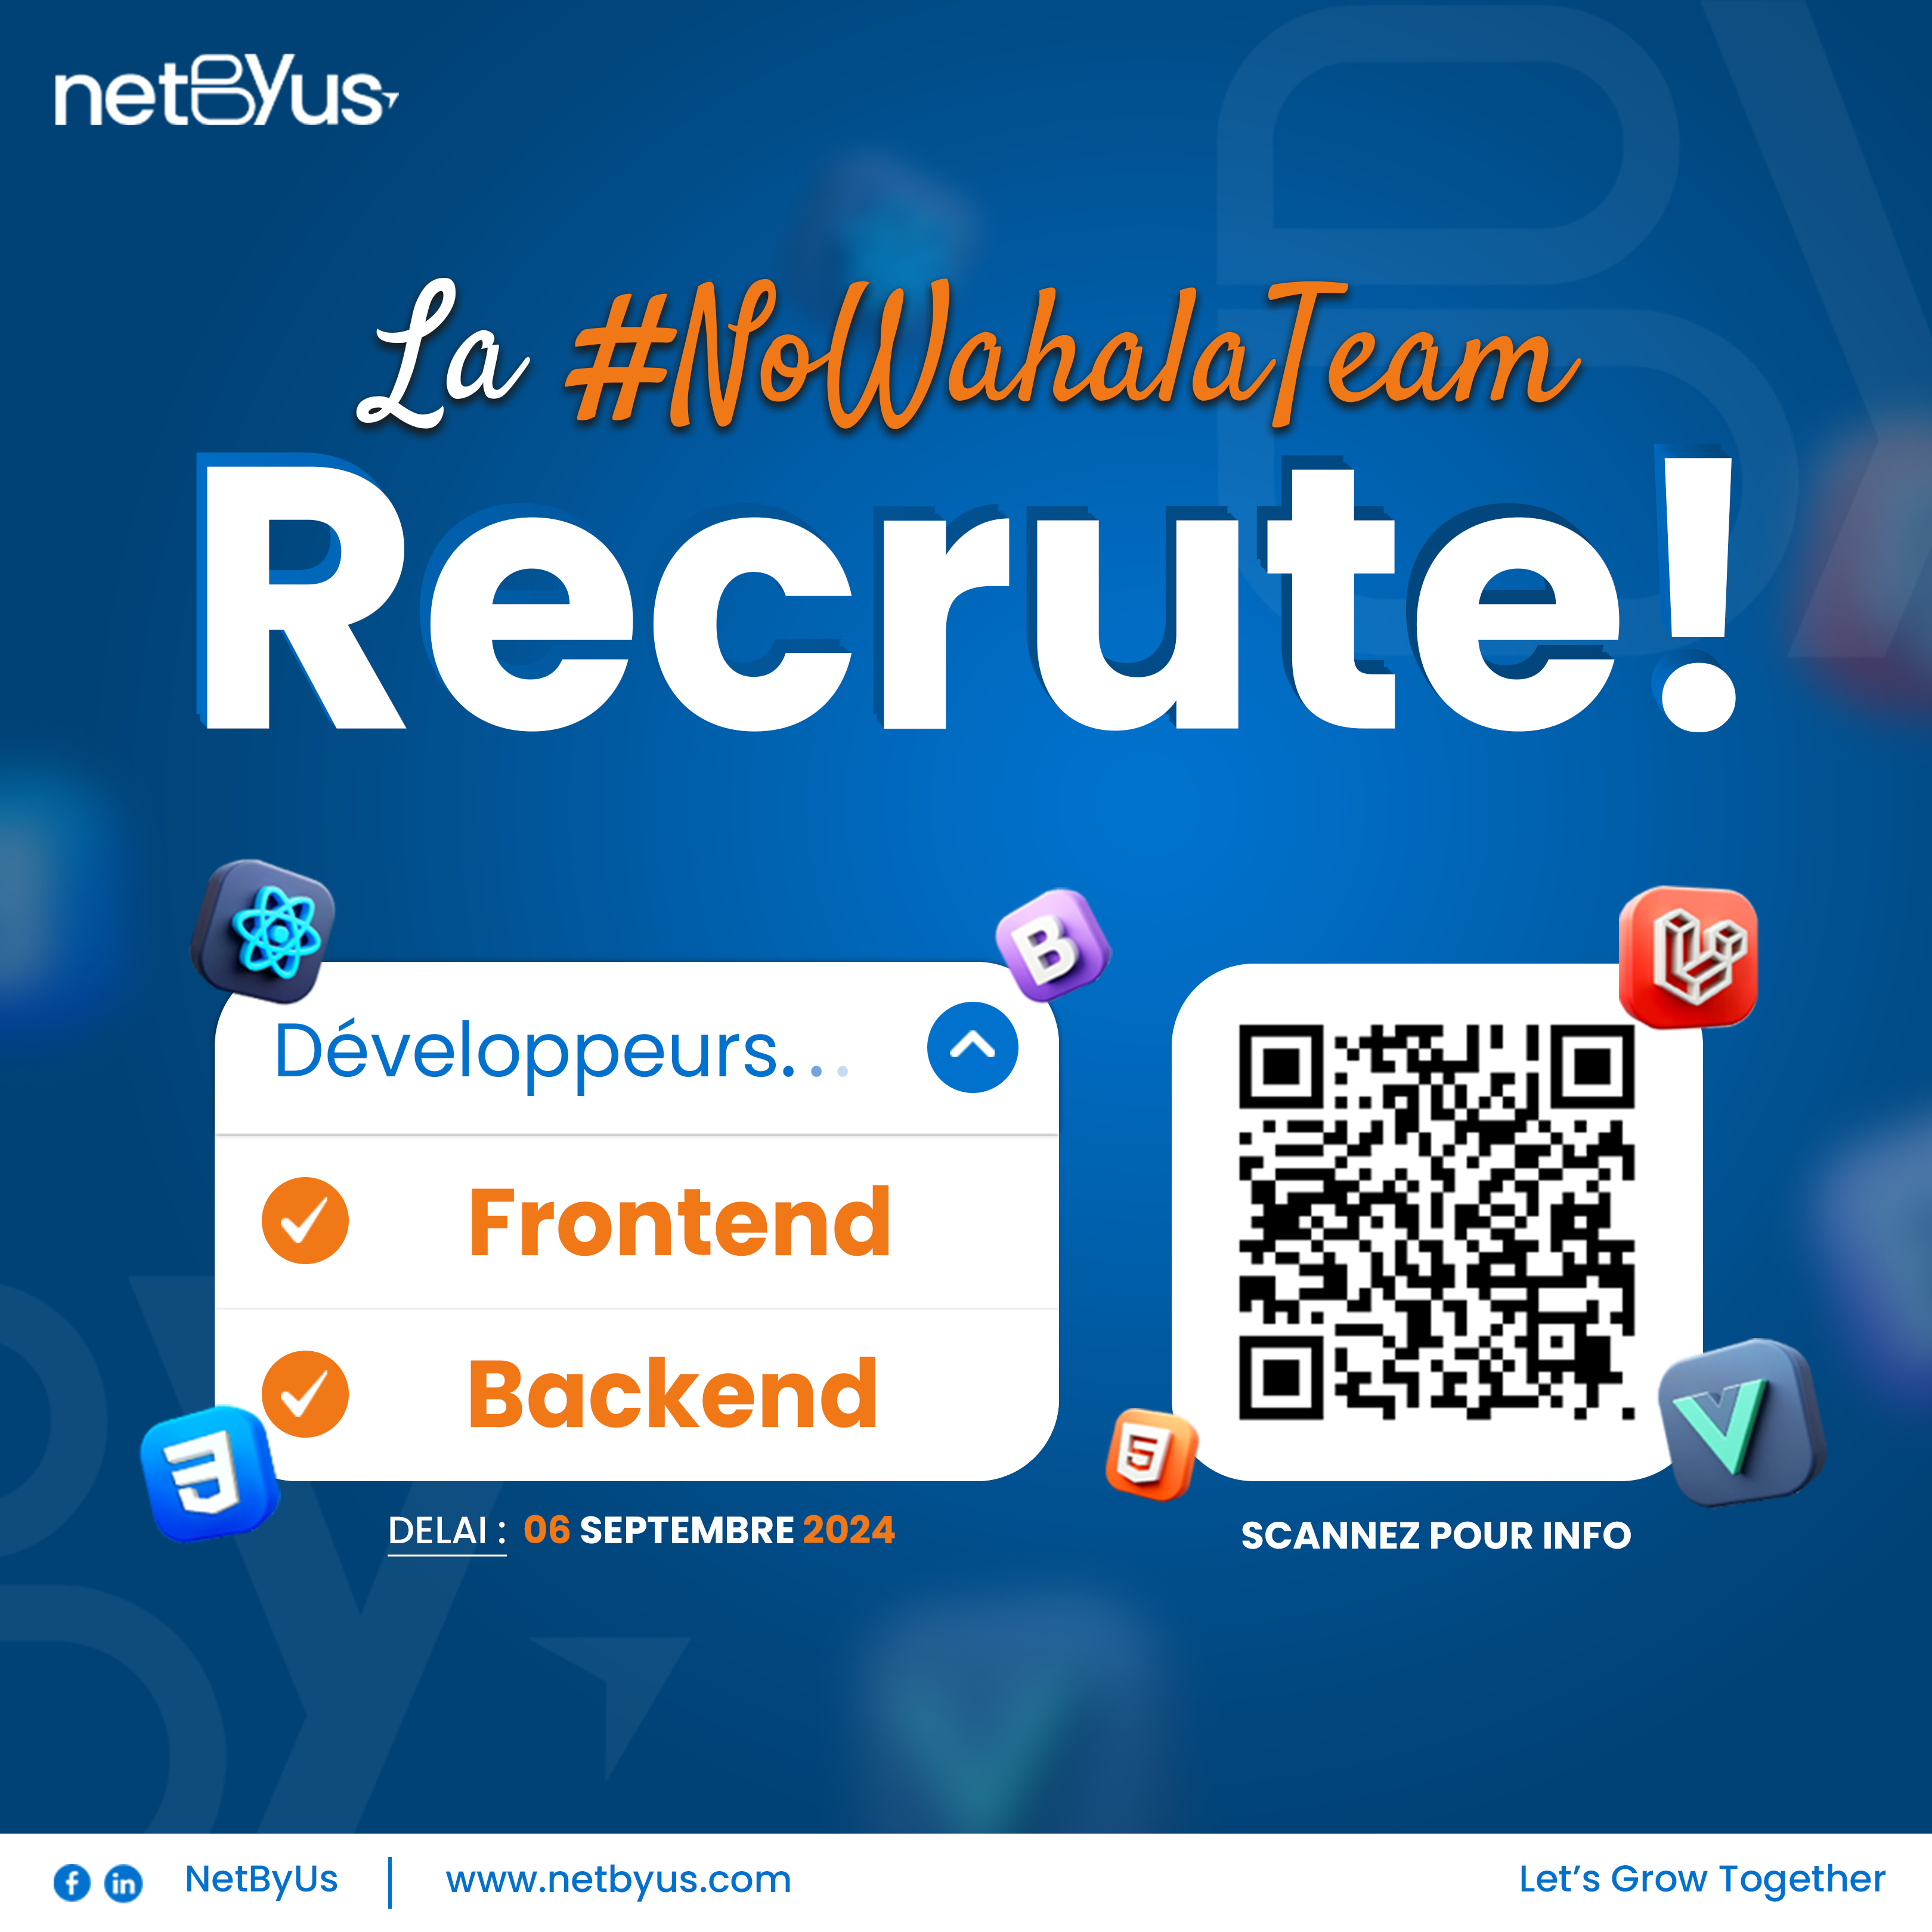

Slide 36
Vidéos et Contenus Créatifs

Slide 37
Projet : Mise en Place d’une Équipe de Captation Photo et Vidéo
Descriptif : Création d’une équipe dédiée à la production de contenus photo et vidéo de qualité pour les besoins internes et externes de communication.
Objectif : Renforcer les capacités de production visuelle de l’entreprise pour améliorer la communication interne et externe, tout en garantissant une cohérence visuelle professionnelle.
Livrables : Scripts de tournage Vidéos, Vidéo pour Com interne, pour réseaux sociaux, Habillages photos et Montages vidéo

Slide 38
Conception UI/UX

Slide 39
Conception UI/UX

Slide 40
Autres Réalisations

Slide 41
Olivia, Délia, Eden : Suivi et encadrement sur leurs projets de stage respectifs.
Coach Camp Q : Bracelets, Bâche mur photo
Maitre Aline : Proposition de carte de visite et Plaquette d’entreprise, Direction Artistique Shoot Photo
Formation interne : Sessions sur les réseaux sociaux et la création de contenu.
Fond d’écran personnalisé : Réalisation pour La Directrice
Personnal Branding CEO : Projet en cours
Charte graphique NetByUs : Projet en cours
Visuel consulting : Madame Corine HOUNTON
Identité Centrech
Processus de collaboration interdépartementale
Papiers Administratifs (entêtes)

Slide 42
NOS + DE L’ANNEE 2024

Slide 43
Acquisition de nouveaux matériels pour la création de contenu.
Développement de l’aspect Marketing et Branding des produits et de l’entreprise
Amélioration de l'impact du département sur les différents projets.
Augmentation de la capacité d'absorption des tâches et de la délivrabilité.
Renforcement de la cohésion d'équipe.

Slide 44
NOS - DE L’ANNEE 2024

Slide 45
Pas de lancement officiel de produit NETBYUS sur le marché
Nous n’avons pas atteint les objectifs fixés en début d’année concernant le digital (nombre d’abonnés et de vidéos publiées sur les comptes).
Rythme des publications n’a pas été suffisamment soutenu tout au long de l’année
Le site web a été livré avec un retard considérable et est toujours en attente de validation

Slide 46
Perspectives pour 2025

Slide 47
Améliorer les performances digitales (nombre d’abonnés, taux d’engagement, nombre d’impressions)
Améliorer et renforcer la collaboration interdépartementale
Créer et animer les comptes TikTok et YouTube de NetByUs.
Mettre en ligne le site web de NetByUs en janvier.
Commercialiser Perxonomiz d'ici février au plus tard.
Finaliser la charte graphique de NetByUs d'ici la fin du premier trimestre.
Développer de nouveaux partenariats.
Organiser des événements pour attirer des talents (Togo, Bénin, Madagascar)

Slide 48
2024 a été une année où chaque défi relevé nous a permis de nous dépasser, de renforcer nos liens, et d'écrire, ensemble, un nouveau chapitre dans l'histoire de netBYus.

Slide 49
FORMULE DE FIN

